Slide 1
Инновационный экономикс
Толмачев Петр Иванович, д.э.н., профессор кафедры мировой экономики Дипломатической академии МИД России, Сайт: http://petrtolmachev.ru; www.pt53@yandex.ru тел. 7985-77492-37м.

Slide 2
1. Понятия инноваций и инновационной деятельности

Slide 3
Понятие Инновации
В российском праве термин "инновация" появился в начале 1980-х годов. Определение инновации дано в постановлении Правительства РФ от 24 июля 1998 г. N 832 "О концепции инновационной политики Российской Федерации на 1998-2000 годы"
Инновация (нововведение) рассматривается как конечный результат инновационной деятельности, получивший реализацию в виде нового или усовершенствованного продукта, реализуемого на рынке, нового или усовершенствованного технологического процесса, используемого в практической деятельности.

Slide 4
Подходы
Сложились различные подходы к пониманию сущности инновации. Инновации рассматриваются и как результат научно-технической деятельности, и как процесс создания и распространения новой техники, технологии, организационных форм и т.п. По-разному используются понятия новшества, нововведения, инновации. Часто они отождествляются. Иногда новшество связывают с начальной стадией научно-производственного цикла (изобретение, ноу-хау и т.п.), нововведение - с использованием новшества на промежуточной стадии, а инновация рассматривается как распространение нововведения на конечной стадии научно-производственного цикла. К основным характерным свойствам инновации относятся в первую очередь новизна и коммерциализация. Инновации не всегда принимают товарную форму. Они могут создаваться для внутреннего применения, но и в этом случае коммерциализация остается потенциальным свойством инновации.
В настоящее время нет единого подхода к подразделению инноваций на виды. Их классифицируют, например, в зависимости от уровня новизны инновации: радикальные (внедрение открытий, изобретений, патентов) и ординарные (ноу-хау, рационализаторские предложения и т.д.) или в зависимости от области применения инновации: управленческие, организационные, социальные, промышленные. Критериями классификации инноваций могут быть масштаб инноваций, результативность, этап научно-технического процесса, темпы осуществления.

Slide 5
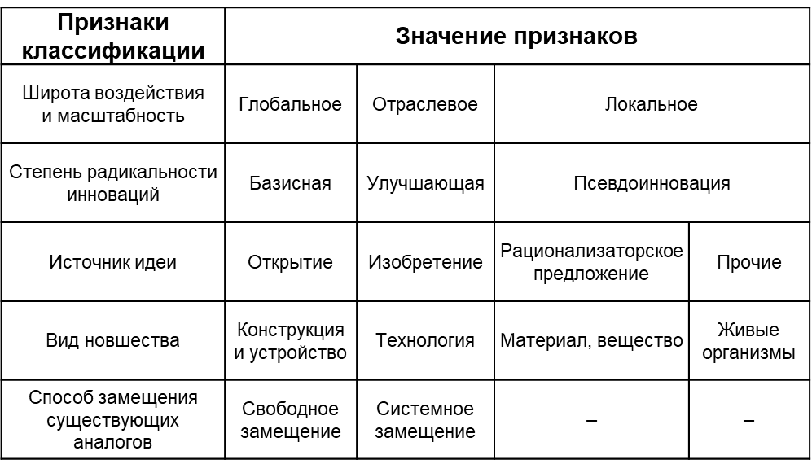
Классификатор инноваций
Методология системного описания инноваций предполагает выделение их отдельных элементов и особенностей

Slide 6
Инновационная деятельность
Различают понятие инновационной деятельности в широком и узком смысле. В широком смысле – это использование научно-технических знаний с целью преобразования различных сторон общественной жизни. В узком смысле - это деятельность, направленная на получение новых научно-технических знаний и их реализацию в производственной сфере с целью создания конкурентоспособного товара.
В нормативных актах и научной литературе нет единого подхода к определению инновационной деятельности. Некоторые авторы считают, что научно-исследовательская деятельность не всегда приводит к результатам, которые следует внедрять, и вряд ли можно рассматривать ее как инновационную. В данном случае инновационная деятельность оказывается деятельностью по созданию разработок и их практическому внедрению, и за рамками ее остается процесс создания и выявления новшеств (знаний, технологий и т.п.).
Иное определение инновационной деятельности связано с пониманием ее как процесса выполнения работ или услуг по созданию, освоению в производстве и практическому применению новой или усовершенствованной продукции, нового или усовершенствованного технологического процесса. Чаще используется это более широкое определение инновационной деятельности, согласно которому научная деятельность и научно-техническая деятельность являются стадиями инновационного процесса и их совокупность с "материальными" стадиями (производство, торговля и потребление) рассматривается как инновационный цикл.
Элементы первых стадий инновационного процесса не относятся к предпринимательской деятельности в точном значении данного понятия, ибо решающим критерием, определяющим коммерческий успех, является качество новой конечной продукции, технологий и машин. К тому же на первых стадиях инновационного цикла деятельность, как правило, бесприбыльна.

Slide 7
Инновационный процесс может быть расчленен на отдельные этапы. Иногда рассматриваются 3 фазы инновационного процесса относительно нового продукта: разработка, освоение и распространение. Может идти речь и о 4 этапах этого процесса: фундаментальные исследования, исследования прикладного характера, опытно-конструкторские и экспериментальные разработки, коммерциализация результатов научных исследований и разработок.
Инновационную деятельность рассматривают и как опосредующее звено между наукой и производством. В данном случае инновационную сферу от научной и производственной отличает наличие специфической маркетинговой функции, специфических методов финансирования, кредитования и методов правового регулирования, особой системы мотивации субъектов инновационной деятельности.
Развитие инновационных процессов обусловлено прежде всего социально-экономическими преобразованиями. Инновационная деятельность в России ХХI века связана с формированием новой предпринимательской культуры. Представление об инновационной деятельности как основной функциональной характеристике предпринимательства обосновал Й. Шумпетер, писавший о предпринимателе, осуществляющем "реорганизацию экономической жизни на началах большей частнохозяйственной целесообразности". Цель инновационной деятельности - повышение эффективности производства, создание конкурентоспособного продукта, способного принести дополнительную прибыль. Любая инновационная деятельность является предпринимательской, т.к. она самостоятельна, связана с готовностью предпринимателя брать на себя риск и ответственность по осуществлению нового проекта.
Иногда инновационную деятельность рассматривают как разновидность деятельности, включающей в себя лишь элементы предпринимательства.

Slide 9
2. Признаки экономики знаний

Slide 10
Сущность экономики знаний
Современные тенденции развития мировой экономики ведут к формированию новой концепции экономического развития. Новый, постиндустриальный этап развития общества и соответствующий ему тип экономики все больше и больше делает упор на информацию, высокие технологии, инновации, человека с его знаниями и навыками. Таким образом, данное направление развития позволит перейти к качественно новому уровню ведения хозяйствования, как на макро-, так и на микроуровне. В условиях глобализации, совершенствования систем связи и способов генерации новых технологий все чаще возникает потребность в пересмотре старых методов управления и организации. В производстве сильно возрастает значение таких интеллектуальных продуктов как «ноу-хау», знания организации. Данные тенденции свидетельствуют о переходе экономик стран к экономике знаний.

Slide 11
Определение “Экономика знаний”
Основателем экономики знаний как дисциплины считается Ф. Махлуп, автор книги «Производство и распространение знаний в США», вышедшей в 1962 г.
Ф. Махлуп определял экономику знаний следующим образом: «Один из секторов народного хозяйства, в котором происходит производство, обработка и управление знаниями»

Slide 12
Определение “Экономика знаний”
Организацией экономического сотрудничества и развития было предложено следующее определение этого термина при разработке национальных стратегий для отдельных стран: «Экономика знаний - это такая экономика, которая рекомендует своим организациям и людям приобретать, создавать, распространять и использовать кодифицированные и неявные знания с целью более эффективного ускорения экономического и социального развития»

Slide 13
Признаки экономики знаний
потребление знания может увеличивать его ценность;
неделимость знания как продукта;
наличие автора знания.
Сущность экономики знаний, по мнению специалистов, определяется такими взаимосвязанными процессами, как:
Информация и знания становятся важным ресурсом и движущей силой социально-экономического, технологического и культурного развития.
Рынок информации и знания наравне с рынками природных ресурсов, труда и капитала также становится фактором производства.
Удельный вес отраслей, обеспечивающих создание, передачу и использование знаний и информации растет быстрыми темпами.
Развитая информационная инфраструктура превращается в условие, которое определяет национальную и региональную конкурентоспособность.
Развитие и активное внедрение во все сферы деятельности новых информационно-коммуникационных технологий существенно меняет модели образования, труда, общественной жизни и отдыха.

Slide 14
Определение “Экономика знаний”
Экономика знаний - высший этап развития постиндустриальной инновационной экономики. Это экономика, в которой основные факторы развития - это знания и человеческий капитал. Процесс развития такой экономики заключен в повышении качества человеческого капитала, в повышении качества жизни, в производстве знаний высоких технологий, инноваций и высококачественных услуг.

Slide 15
Основные составляющие экономики знаний
Научно-методологическое обеспечение инновационного развития.
Разработка национальной инновационной политики.
Формирование национальных и региональных инновационных систем, особенности которых проявляются в:
а)формах и способах взаимодействия государства и бизнеса как в сфере фундаментальной науки, прикладных исследований и разработок, так и в сфере наукоемкого производства;
б)формировании в той или иной стране инновационной инфраструктуры различной степени комплексности и т.п.;
в)разработке и реализации региональных инновационных стратегий;
г)оценке и активизации инновационного потенциала регионов и предприятий;
д)мониторинге инновационных процессов и статистике инноваций.

Slide 16
!

Slide 17
3. Виды инноваций

Slide 18
Источник: выпуск журнала Клуба директоров по науке и инновациям (iR&Dclub) http://www.rvc.ru/upload/iblock/0dd/Management_of_Innovations_in_Russian_Companies.pdf Дата обращения: 17.10. 2018

Slide 26
Инновации по Йозефу Шумпетеру
Одним из первых теоретиков, занимавшихся исследованиями инноваций, стал австрийский экономист Йозеф Шумпетер. Он обратил внимание на то, что основой экономических изменений, роста является предпринимательская деятельность. Шумпетер исследовал вопрос, как отличить успешного предпринимателя, добивающегося заметных результатов на рынке, от неуспешного. Для этого он попытался разобраться в сути предпринимательской деятельности и сделал любопытное наблюдение: предприниматели, вносящие творческий элемент в свою работу, предлагающие что-то новое, практически всегда оказываются в выигрыше. Они получают больше прибыли, завоевывают новые рынки и обеспечивают прорывы в экономике.
По Шумпетеру, к инновациям можно условно отнести пять видов результатов. Первый - выведение на рынок некоего нового продукта, появление товара или услуги, которых не было раньше. Второй - появление и применение нового метода производства. Необязательно делать что-то новое, но вы можете делать это лучше других за счет изменения технологии изготовления своего товара. Третий - открытие рыночной ниши, предложения, которого до вас еще никто не делал, рынка, не существовавшего ранее. Изобретения тут играют очень важную роль. Возьмем, например, велосипед: при первом приближении это не только средство передвижения, но и развлечения, спорта, впоследствии находящее широкий круг покупателей.

Slide 27
Четвертый - получение или завоевание нового источника материалов. Скажем, вы находите какой-то материал для своей фабрики, позволяющий получить ресурс роста (например, заменяете лен на хлопок при производстве одежды). Продолжаете производить одежду, но ваш источник сырья может быть не освоен другими, и у вас тогда будут неограниченные возможности приобретения его по небольшой цене. Пятый вид инноваций - применение новых способов организации производства. Предположим, у вас небольшой свечной заводик, где работают 100 человек, и вы придумываете способ организации рабочего процесса таким образом, чтобы они изготавливали не 100, а 200 свечей в день. Рабочим разрешается делать паузы, совершать прогулки, они отдыхают какое-то время и более активно включаются в работу.
Для Шумпетера данные пять элементов являются отличительными чертами хороших предпринимателей, действительно двигающихся вперед. Это позволяет экономить ресурсы, оптимизировать процессы производства, представлять новые идеи на рынке и открывать возможности, а значит, творить «созидательное разрушение», то есть менять равновесие, которое существует на рынке, в свою пользу, извлекая дополнительную прибыль.

Slide 28
!

Slide 29
Руководство Осло 4. РЕКОМЕНДАЦИИ ПО СБОРУ И АНАЛИЗУ ДАННЫХ ПО ИННОВАЦИЯМ

Slide 30
Справка
Руководство Осло - основной методологический документ Организации экономического сотрудничества и развития (ОЭСР) в области инноваций как для стран, непосредственно участвующих в деятельности ОЭСР, так и ряда стран Восточной Европы, Латинской Америки, Азии, Африки, не являющихся пока членами этой организации
Суть инноваций в начале документа трактуется через понимание их значения. Инновации имеют фундаментальное значение для роста, развития и благосостояния народа (РО).
Значение и суть процесса – категории разные. Прямой зависимости благосостояния всего народа от инноваций не существует как в силу дифференциации доходов, так и по многочисленности возможных причин роста благосостояния.
Источник: Organisation for Economic Cooperation and Development (OECD).

Slide 31
Источник: Руководство Осло
Дата обращения: 15/10/18

Slide 32
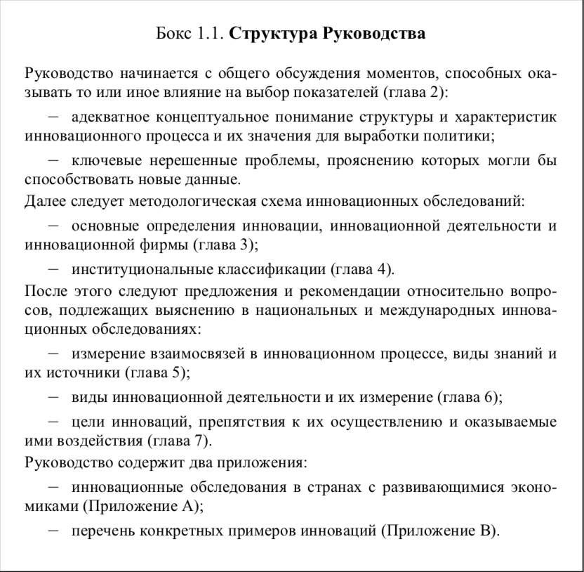
Источник: Руководство Осло
Дата обращения: 15/10/18

Slide 36
Определение
Инновация – есть введение в употребление какого-либо нового или значительно улучшенного продукта (товара или услуги) или процесса, нового метода маркетинга или нового организационного метода в деловой практике, создании рабочих мест или внешних связях.
Сама по себе новая идея или изобретение инноваций ещё не считается.

Slide 37
Виды инноваций
продуктовые
процессные
маркетинговые
организационные
В «Руководстве Осло» инновации подразделяются на четыре типа.
Часто инновация бывает смешанного типа, например, одновременно продуктовая и маркетинговая.

Slide 38
В масштабах государства инновации складываются в национальную систему, которая обеспечивает эффективный оборот знаний и умений в обществе и способствует его сбалансированному интеллектуальному и экономическому развитию.
Инновации неразрывно связаны с образованием. Специалист, который может инициировать и реализовывать инновационные процессы, чаще всего является работником высокой квалификации.
Существует положительная корреляция между средствами, выделенными на обучение сотрудников и инновациями – чем лучше образованы сотрудники, тем больше вероятность появления инновации
Источник: Inovācijas bibliotēkā [Электронный ресурс] / Sagatavojusi M. Krasovska. – Rīga, 2014. – Режим доступа: http://dom.lndb.lv/data/obj/file/244247.pdf (дата обращения: 15.10.2018).

Slide 39
Метод SWOT
Внедрение инновации, как правило, предваряется анализом ситуации, сложившейся в конкретной организации. Подходящим инструментом для этой цели является метод SWOT - анализа, заключающийся в выявлении сильных (Strengths) и слабых (Weaknesses) сторон учреждения, а также возможностей (Opportunities) и угроз (Threats).

Slide 40
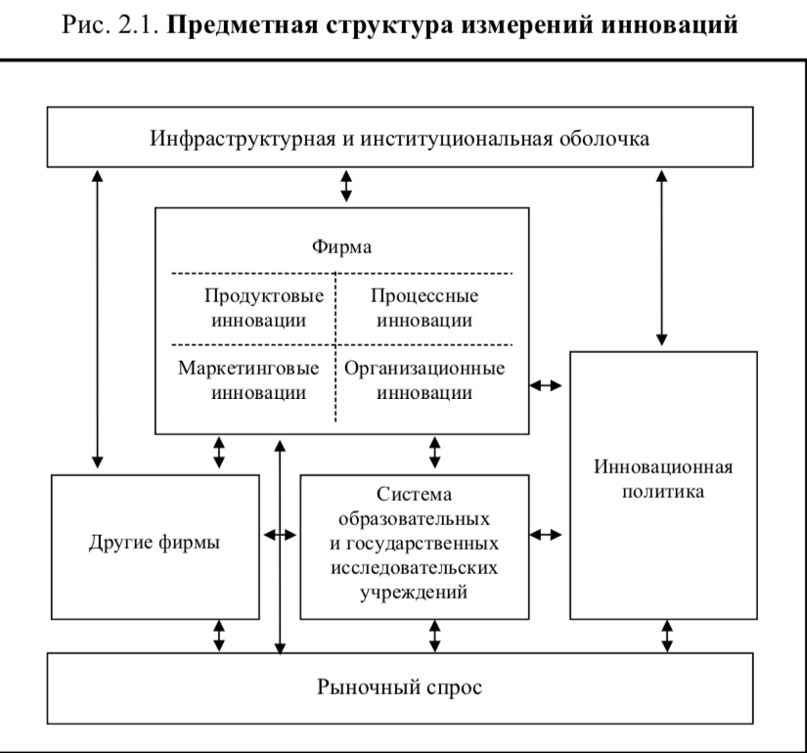
Источник: Руководство Осло
Дата обращения: 15/10/18

Slide 41
!

Slide 42
Показатели Фраскати
Работа по дисциплине:
«Инновационные модели развития»

Slide 43
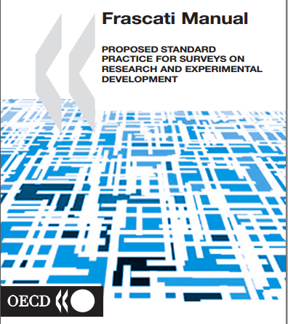
“Предлагаемая стандартная практика для обследования исследований и экспериментальных разработок”
Руководство Фраскати
Коллекция рекомендаций по статистическому измерению исследований и разработок
1963 – представление первой редакции Руководства Фраскати с целью «способствовать пониманию проблем науки и техники посредством анализа национальных инновационных систем»

Slide 44
Эволюция руководства фраскати
1963
1970
1976
1989
1994
2002
2015

Slide 45
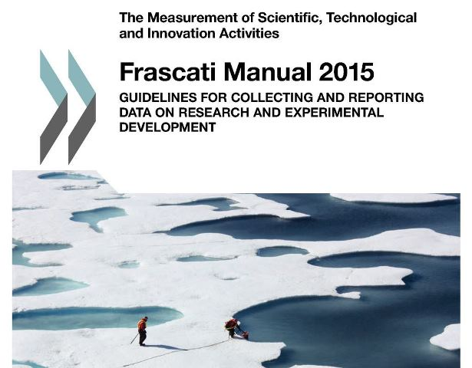
Структура 7-ого издания Руководства Фраскати
🔵 Глава 1. Введение в статистику ИР и Руководство Фраскати
🔵 Часть I. Определение и измерение ИР: общие рекомендации
Глава 2. Термины и определения для идентификации ИР
Глава 3. Секторы и классификации для статистики ИР
Глава 4. Измерение расходов на ИР: показатели деятельности и источники финансирования
Глава 5. Измерение численности персонала, занятого ИР: наемные работники
и внешние участники
Глава 6. Измерение ИР: методологические подходы и процедуры обследований
🔵 Часть II. Измерение ИР в секторах науки
Глава 7. Предпринимательский сектор
Глава 8. Государственный сектор
Глава 9. Сектор высшего образования
Глава 10. Частный некоммерческий сектор
Глава 11. Измерение глобализации ИР
🔵 Часть III. Измерение государственной поддержки ИР
Глава 12. Бюджетные расходы на ИР
Глава 13. Измерение налоговых льгот на ИР
🔵 Приложения

Slide 46
Подходы в разграничении
Научно-исследовательская и неисследовательская деятельность: наличие или отсутствие элементов новизны;
Научно-исследовательская и «связанная/сопутствующая научная» деятельность;
Инновации и R&D: инновации включают в себя R&D.
1
2
3

Slide 47
НИОКР
Фундаментальные исследования
Прикладные исследования
Опытно-конструкторские разработки

Slide 48
Пример
Фундаментальные исследования | Прикладные исследования | Опытно-экспериментальные разработки
Изучение причинно- следственных отношений между экономической конъюнктурой и общественным развитием | Изучение экономических и социальных причин миграции сельскохозяйственных рабочих из сельских районов в города с целью подготовки программы, чтобы остановить такой ход событий с целью поддержать сельское хозяйство и предотвратить социальные конфликты в промышленных областях | Разработка и тестирование программ финансового содействия для предотвращения миграции сельского населения в крупные города

Slide 49
РАСХОДЫ НА НИОКР

Slide 50
ВНЕШНИЕ
ВНУТРЕННИЕ
РАСХОДЫ НА НИОКР
ТЕКУЩИЕ
КАПИТАЛЬНЫЕ
РАСХОДЫ НА НИОКР

Slide 51
Основные показатели руководства фраскати-1963
GERD
Gross Domestic Expenditure on R&D
валовые внутренние расходы на НИОКР или доля НИОКР в ВВП
GNERD
валовые национальные расходы на НИОКР или доля НИОКР в ВНП
Gross National Expenditure on R&D
Рекомендуемая величина (GERD/GNP(GDP)) – 3%

Slide 52
Текущие затраты
Затраты на рабочую силу
Прочие текущие затраты
Капитальные затраты
ежегодные валовые расходы на основные средства,
используемые в программах НИОКР

Slide 53
ПОДСЧЕТ Научно-исследовательского персонала
численность персонала, занятого в области НИОКР
общее количество полных рабочих дней, потраченных на осуществление НИОКР на территории данной страны в течение данного года

Slide 54
ИСТОЧНИКИ ФИНАНСИРОВАНИЯ НИОКР
ВУЗы
Государственный сектор
Частный сектор: коммерческий и некоммерческий
Поступления
из-за границы

Slide 55
6. Измерение инновационной активности

Slide 56
Формула оценки инновационной активности фирмы
Где:
А1 - качество инновационной стратегии и инновационной цели;
А2 - уровень мобилизации инновационного потенциала;
А3 - уровень привлеченных капиталовложений — инвестиций;
А4 - методы, используемые при проведении изменений;
А5 - соответствие реакции фирмы характеру конкурентной
стратегической ситуации;
А6 - скорость проведения стратегических инновационных изменений;
А7 - обоснованность реализуемого уровня инновационной активности.
Источник: ФАТХУТДИНОВ Р.А. - ИННОВАЦИОННЫЙ МЕНЕДЖМЕНТ

Slide 57
А1 - качество инновационной стратегии фирмы, т.е. ее соответствие миссии-предназначению и миссии-ориентации, внешней среде, потенциалу, целям, другим стратегиям фирмы.
А2 - уровень мобилизации инновационного потенциала. Проявленная руководством способность привлечения требуемого потенциала, способность привлечь не только очевидную и известную часть, но также скрытую часть потенциала.
А3 - уровень привлеченных капиталовложений - инвестиций. Проявленная руководством способность привлечения инвестиций, требуемых по объему и приемлемых по источникам.
А4 - методы, используемые при проведении инновационных изменений. Главное – применение концепций и научных методов, направленных на получение реальных конкурентных преимуществ.
А5 - обоснованность реализуемого уровня инновационной активности. Тот или иной уровень стратегической и тактической активности должен соответствовать состоянию внешней среды и состоянию самой фирмы.
А6 - соответствие реакции компании характеру конкурентной стратегической ситуации. Инновационная ситуация определяется состоянием объекта и состоянием среды.
А7 - скорость разработки и реализации инновационной стратегии, то есть интенсивность действий по созданию и продвижению новшеств, проведению стратегических изменений.
Источник: ФАТХУТДИНОВ Р.А. - ИННОВАЦИОННЫЙ МЕНЕДЖМЕНТ

Slide 58
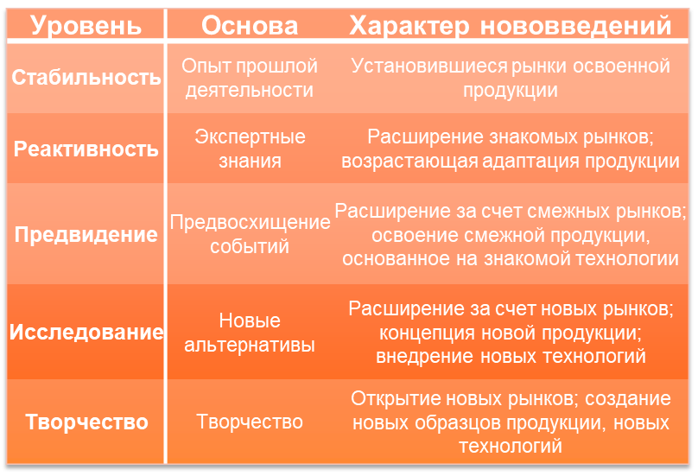
Уровни активности инновационной политики

Slide 59
!

Slide 60
7. Затраты на инновации

Slide 61
Затраты на инновации
Выраженные в денежной форме фактические расходы, связанные с осуществлением различных видов инновационной деятельности, выполняемой в масштабе предприятия (вида экономической деятельности, региона, страны). Учитываются текущие и капитальные затраты. Текущие затраты, осуществляемые гл. обр. за счет себестоимости продукции (работ, услуг), включают затраты на оплату труда работников, занятых разработкой и внедрением инноваций, отчисления на единый социальный налог, а также другие расходы, не относящиеся к капитальным затратам (приобретение сырья, материалов, оборудования и пр., требуемых для обеспечения инновационной деятельности).

Slide 62
Капитальные вложения (долгосрочные инвестиции) представляют собой ежегодные затраты на создание, увеличение размеров и приобретение внеоборотных активов длительного пользования (свыше 1 года), не предназначенных для продажи, осуществляемые в связи с разработкой и внедрением преимущественно технологических инноваций. Они состоят из затрат на приобретение машин, оборудования, прочих осн. средств, а также сооружений, земельных участков и объектов природопользования, необходимых для инновационной деятельности. В зависимости от целей учета и анализа возможны два подхода к измерению затрат на инновации: расчет затрат на инновации, либо осуществляемые на предприятии (в виде экономической деятельности, регионе, стране) в течение года (включая незавершенные), либо внедренные в течение года (включая затраты прошлых лет, но исключая затраты на незавершенные инновации).

Slide 63
Статистика изучает затраты на инновации технологические, маркетинговые и организационные. При исследовании затрат на инновации технологические предусмотрена классификация затрат по видам инновационной деятельности; источникам финансирования; видам затрат (текущие, капитальные); типам технологических инноваций (продуктовые, процессные).

Slide 64
В зависимости от видов инновационной деятельности выделяются затраты на: научные исследования и разработки, связанные с внедрением новых продуктов, услуг и технологических процессов; приобретение неовеществленных технологий: лицензий на использование изобретений, промышленных образцов, полезных моделей, прав на патенты, беспатентных лицензий (в виде соглашений на передачу технологий или результатов научно-технических достижений), услуг технологического содержания; производственное проектирование, дизайн и др. разработки (не связанные с научными разработками) новых продуктов, услуг и методов их производства или передачи, новых производственных процессов, пробное производство и испытания; программные средства, адаптированные к требованиям новых продуктов и технологических процессов; подготовку и переподготовку персонала в связи с внедрением новых продуктов и технологических процессов (исключая пр. расходы на повышение квалификации персонала); приобретение машин и оборудования, связанных с внедрением новых или усовершенствованных продуктов и технологических процессов; маркетинговые исследования или рыночное внедрение технологических инноваций, выпуск технологически новых или усовершенствованных продуктов и услуг на рынок, включая зондирование рынка, адаптацию продукта или услуги к различным рынкам, стартовую рекламную компанию, но исключая расходы на создание сетей распространения инновационной продукции.

Slide 65
Затраты на маркетинговые инновации связаны, как правило с разработкой и внедрением изменений в дизайне и упаковке продуктов; использованием новых методов продаж и презентации продуктов, представления и продвижения продуктов (услуг) на рынки сбыта; формированием новых ценовых стратегий. Затраты на инновации маркетинговые касаются видов деятельности, связанных с разработкой и реализацией новых маркетинговых методов, ранее предприятием не использовавшихся. Они включают также расходы на приобретение новых технологий, машин, оборудования и других основных средств, обучение и подготовку персонала, необходимые для реализации маркетинговых инноваций.
Затраты на маркетинговые инновации охватывают только виды деятельности, связанные с разработкой и внедрением новых маркетинговых методов, но не расходы по использованию этих методов на практике в ежедневном режиме (например, на рекламные кампании, случайный маркетинг, спонсорство в связи с вновь внедренными маркетинговыми методами). В данную категорию не включаются затраты на новые или значительно улучшенные продукты, рыночную подготовку разработанных и внедренных новых либо значительно улучшенных продуктов или процессов.

Slide 66
Затраты на организационные инновации обусловлены разработкой и внедрением новых методов ведения бизнеса, организации рабочих мест и внешних связей. Они охватывают виды деятельности, по разработке и планированию новых организационных методов, а также их реализацией. К ним относятся также расходы на приобретение новых технологий, машин, оборудования и других осн. средств, обучение и подготовку персонала, обусловленные организационными инновациями. Не включаются в данную категорию затраты на новые или значительно улучшенные продукты или процессы и затраты на исследования и разработки.

Slide 67
!

Slide 68
8. Цели и результативность инновационной деятельности

Slide 70
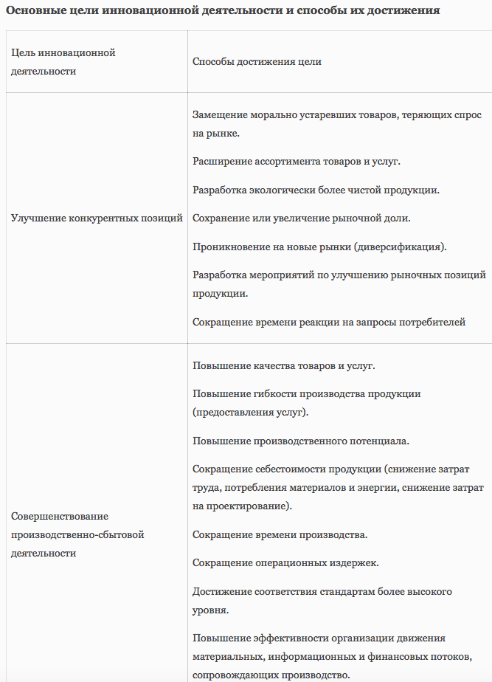

Slide 71
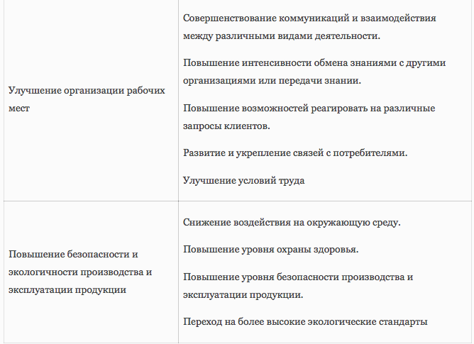

Slide 73
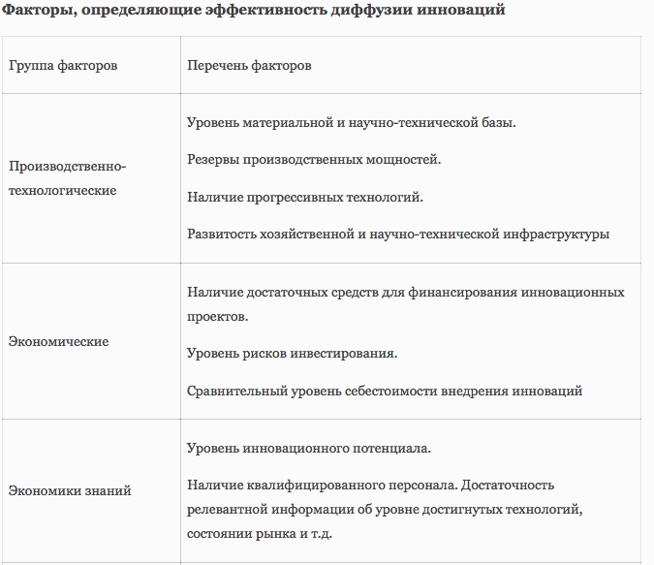

Slide 74
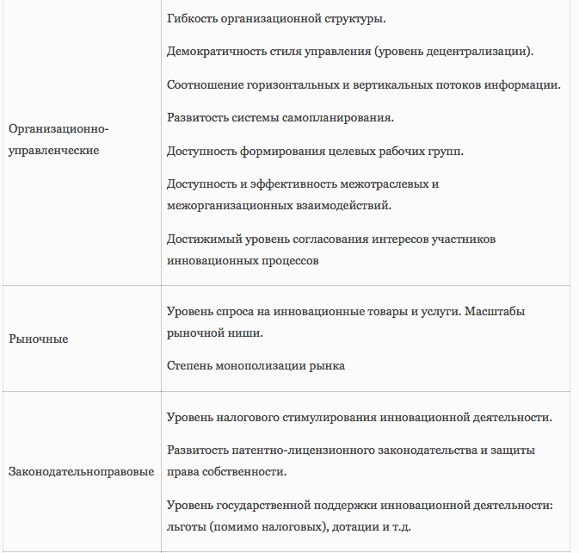

Slide 76
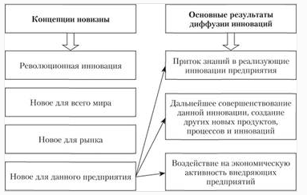
Уровень и характер влияния диффузии инноваций

Slide 78
!

Slide 79
9. Распространение инноваций

Slide 80
Распространение инновации – это информационный процесс, форма и скорость которого зависит от мощности коммуникационных каналов, особенностей восприятия информации хозяйствующими субъектами и т.п.
Это обусловлено тем, что хозяйствующие субъекты, действующие в реальной экономической среде, проявляют неодинаковое отношение к поиску инноваций и разную способность к их усвоению.

Slide 81
В реальных инновационных процессах скорость процесса диффузии нововведения определяется различными факторами
формой принятия решения;
способом передачи информации;
свойствами социальной системы;
свойствами нововведения (относительные преимущества по сравнению с традиционными решениями; совместимость со сложившейся практикой и технологической структурой: сложность, накопленный опыт внедрения и др.)

Slide 82
Одним из основных факторов распространения любой инновации является ее взаимодействие с соответствующим социально-экономическим окружением, существенным элементом которого являются конкурирующие технологии. Согласно теории нововведений И. Шумпетера, диффузия нововведения является процессом кумулятивного увеличения числа имитаторов, внедряющих нововведение вслед за новатором в ожидании более высокой прибыли.
Субъекты инновационного процесса делятся на новаторов; ранних реципиентов; раннее большинство и отстающих. Последние три вида субъектов относятся к имитаторам.

Slide 83
Диффузия нововведения зависит как от стратегии имитаторов, так и от количества пионерских реципиентов. Предприниматели открывают новые технологические возможности, но их реализация зависит от выбора имитатора. Так, вероятность доминирования на рынке будет наибольшей для технологии с большим числом пионерских организаций. Разумеется, результат конкуренции технологий определяется выбором всех агентов на рынке, однако, влияние более ранних реципиентов будет всегда наибольшим по сравнению с выполнением последующих этапов.

Slide 84
Инновационный процесс
Инновационный процесс имеет циклический характер, что демонстрирует хронологический порядок появления новшеств в различных областях техники. Инновация – это такой технико-экономический цикл, в котором использование результатов сферы исследований и разработок непосредственно вызывает технические и экономические изменения, которые оказывают обратное воздействие на деятельность этой сферы.
По мере развития деятельность, представляющая инновационный процесс, распадается на отдельные, различающиеся между собой участки и материализуется в виде функциональных организационных единиц, обособившихся в результате разделения труда.

Slide 85
Экономическое и технологическое воздействие процесса инноваций лишь частично воплощается в новых продуктах или технологиях. Значительно больше оно проявляется в увеличении экономического и научно-технического потенциала как предпосылки возникновения новой техники, т.е. если повышается технологический уровень инновационной системы и ее составных элементов, то, таким образом, повышается восприимчивость к нововведениям.
Создание нововведений происходит в ходе деятельности, которая может быть названа инновационной. Условно совокупность процессов инновационной деятельности в разных отраслях может быть названа инновационной сферой.

Slide 86
Инновационная сфера
не является единой организационной системой, ее составляющие присутствуют как в производственном, так и в непроизводственном секторах экономики. В состав инновационной сферы входят подразделения, разрабатывающие и внедряющие инновации на предприятиях, в организациях и учреждениях, самостоятельные научно-технические организации, ВУЗы, система образования, отдельные ученые и изобретатели.
Стратегия развития инновационной сферы как часть социально-экономической стратегии может быть определена как инновационная стратегия.

Slide 87
Инновационная стратегия
Инновационная стратегия – система концептуальных установок, вытекающих из долгосрочных целей, определяющих характер распределения ресурсов между траекториями инновационного развития системы, а также их перераспределения при изменении внутренних и внешних условий ее функционирования.
В свою очередь экономическая (социально-экономическая) стратегия – это система долгосрочных, определяемых целью развития концептуальных установок (ориентиров) на принятие решений, позволяющих распределять ресурсы между альтернативными траекториями развития и корректировать их распределение при изменении внешних и внутренних условий функционирования.
Инновационная стратегия, с одной стороны, призвана регулировать функционирование инновационной сферы, а с другой – включает отдельные экономико-мотивационные элементы (например, налоговое регулирование инновационной деятельности).

Slide 88
!

Slide 89
10. Распространение инноваций. Модели

Slide 90
Линейная модель распространения инноваций
Диффузная модель распространения инноваций
Территориальная модель распространения инноваций
Пузанов Кирилл Александрович Современные модели распространения инноваций: критический анализ // Социология власти. 2012. №6-7. URL: https://cyberleninka.ru/article/n/sovremennye-modeli-rasprostraneniya-innovatsiy-kriticheskiy-analiz (дата обращения: 19.11.2018).

Slide 91
Линейная модель
Выделяются 5 поколений линейных моделей распространения инноваций. Они различаются по сложности, числу выделяемых этапов инновационного процесса и нелинейности связей между ними. Все поколения объединяет организационный подход к исследуемой проблеме. В линейных моделях инновация проходит ряд морфологических изменений под влиянием различных общественных институтов, которые поэтапно ее преобразуют.
Первые поколения линейных моделей принципиально различаются только стимулами, которые, как полагают исследователи, запускают инновационный процесс. В первом поколении это теоретические исследования, во втором - практические задачи реализации нового товара на рынке.
Пузанов Кирилл Александрович Современные модели распространения инноваций: критический анализ // Социология власти. 2012. №6-7. URL: https://cyberleninka.ru/article/n/sovremennye-modeli-rasprostraneniya-innovatsiy-kriticheskiy-analiz (дата обращения: 19.11.2018).

Slide 92
Линейная модель
Структурные проблемы рыночно- и научно-ориентированных частично решены в третьем поколении. Комбинирование ориентации на технологическое развитие и учет требований рынка достигаются за счет допущения, что инновационный процесс может повторно проходить различные стадии. Так, новое знание становится продуктом, который производится благодаря особенностям технологического процесса, запросам со стороны общества, рыночной и научной конъюнктуре.
Модели четвертого и пятого поколений - это усложненная сеть взаимодействий, в рамках которых происходит распределение функций инновационной системы. Интенсифицируются связи как между подсистемами, так и с внешними партнерами. Повышается гибкость и адаптивность. В отличие от первых трех поколений инновационная динамика утрачивает замкнутость и становится частью более сложного процесса. Появляется возможность учитывать параллельное прохождение различных стадий инновационного процесса.
Пузанов Кирилл Александрович Современные модели распространения инноваций: критический анализ // Социология власти. 2012. №6-7. URL: https://cyberleninka.ru/article/n/sovremennye-modeli-rasprostraneniya-innovatsiy-kriticheskiy-analiz (дата обращения: 19.11.2018).

Slide 93
Критика линейной модели
Критика моделей четвертого и пятого поколения касается их сложности и необходимости значительно повысить траты на запуск мониторинга, анализа инновационного процесса и его поддержание. Стремление приблизить линейные модели к реальному положению вещей наталкивается на проблему масштаба. Увеличение числа этапов, усложнение взаимосвязей между ними и возможность прохождения нескольких стадий одновременно ведет к тому, что построение реально работающих моделей становится трудновыполнимой задачей. Переход линейных инновационных моделей последних поколений из разряда гипотетических алгоритмов в разряд прогностических систем приводит к критическому усложнению их структуры. В результате подобные модели теряют применимость для анализа конкретных ситуаций.
Пузанов Кирилл Александрович Современные модели распространения инноваций: критический анализ // Социология власти. 2012. №6-7. URL: https://cyberleninka.ru/article/n/sovremennye-modeli-rasprostraneniya-innovatsiy-kriticheskiy-analiz (дата обращения: 19.11.2018).

Slide 94
Диффузная модель
Отличительная черта диффузной модели от линейной заключается в описании процесса распространения инноваций как сетевого и непрерывного. Диффузная модель исследует преимущественно процесс передачи инновационного знания от инноватора к потребителю, а не последовательное преобразование первоначальной идеи в различных институциональных плоскостях, как в случае с линейными моделями. Это различие в фокусировке на разных аспектах инновационного процесса объясняет, почему линейные и диффузные модели анализируют процесс распространения инноваций на разных этапах.
В линейной модели распространители инновации - группы экспертов, а инновационный процесс ограничен организационными рамками.
В диффузной модели рассматривается процесс адаптации инновации всеми членами социальной системы, как агентами коммуникативной сети.
Ограничение изучения инновационного процесса организационными рамками ведет к систематической ошибке, т.к. существует целый пласт инновационных практик, которые институализируются лишь на последнем этапе. Также не уделяется внимание неинституционализируемым инновациям (к примеру, инновациям в области коррупции).
Пузанов Кирилл Александрович Современные модели распространения инноваций: критический анализ // Социология власти. 2012. №6-7. URL: https://cyberleninka.ru/article/n/sovremennye-modeli-rasprostraneniya-innovatsiy-kriticheskiy-analiz (дата обращения: 19.11.2018).

Slide 95
Критика диффузной модели
Во-первых, в модели не учитываются ряд неизвестных переменных, которые влияют на результат, (например, характеристики групп агентов, в том числе особенности, которые определяют скорость внутригруппового распространения инновации).
Во-вторых, модель не описывает процесс перехода инновации от одной группы к другой.
В-третьих, скорости адаптации нововведения группами могут быть взаимозависимы. В качестве примера Т. Валенте приводит внедрение факсов. Новаторы и ранние последователи не могли реализовать потенциал новых устройств, поскольку не имели возможности отправить сообщение любому корреспонденту. Однако по мере того, как в инновационный процесс включилось позднее большинство, число абонентов начало расти и усвоение новинки ранним большинством и новаторами ускорилось.
С проблемами медленного внедрения сталкивались все инновации, ориентированные на коммуникационные технологии (телефон, интернет и пр.), поскольку их эффективность и целесообразность напрямую зависят от количества пользователей. Адаптации подобных инноваций происходят по принципу снежного кома, ускорение которого зависит не только от времени, но и от набранной «массы» потребителей.
Пузанов Кирилл Александрович Современные модели распространения инноваций: критический анализ // Социология власти. 2012. №6-7. URL: https://cyberleninka.ru/article/n/sovremennye-modeli-rasprostraneniya-innovatsiy-kriticheskiy-analiz (дата обращения: 19.11.2018).

Slide 96
Территориальная модель
В территориальной модели диффузия инновации происходит не только вертикально - от новаторов к поздним последователям, но и горизонтально. Основные агенты - территориальные единицы, а каналы коммуникации – не личные связи между жителями, а миграции населения.
Выводы Хегерстранда основаны на изучении динамики распространения инноваций в сельских районах Швеции. Для измерения процесса был отобран ряд индикаторов, которые поддаются параметризации, в том числе географической привязке (государственные субсидии на улучшение пастбищ, почтовые денежные переводы, наличие автомобилей и телефонов). Диффузия индикаторов протекает с разной скоростью и в разной степени регулируется административными решениями на национальном и региональном уровнях.
На основе эмпирических данных были созданы экспериментальные прогностические модели, показавшие важность физического соседства территориальных субъектов, между которыми происходит передача знания об инновациях. Дальнейшие исследования привлекли внимание к значимости миграции как коммуникационных каналов.
Диффузию инновации среди населения позволяет описать понятие информационного поля, которое показывает, как вероятность вступления в контакт снижается с увеличением расстояния между индивидами.
Пузанов Кирилл Александрович Современные модели распространения инноваций: критический анализ // Социология власти. 2012. №6-7. URL: https://cyberleninka.ru/article/n/sovremennye-modeli-rasprostraneniya-innovatsiy-kriticheskiy-analiz (дата обращения: 19.11.2018).

Slide 97
Критика территориальной модели
Территориальная модель диффузии нововведения не лишена ряда серьезных проблем. Для ее построения требуется обширный эмпирический базис, которые включает усредненные данные о миграциях населения. Кроме того, модель Хегерстранда не учитывает диффузию внутри территориальных единиц, уделяя главным образом внимание обмену информацией между субъектами. В этом она уступает классической диффузной модели Роджерса. Но именно наличие территориального концепта в данной модели делает ее особенно значимой для российских реалий.
Пузанов Кирилл Александрович Современные модели распространения инноваций: критический анализ // Социология власти. 2012. №6-7. URL: https://cyberleninka.ru/article/n/sovremennye-modeli-rasprostraneniya-innovatsiy-kriticheskiy-analiz (дата обращения: 19.11.2018).

Slide 98
Сравнение моделей
Подход к описанию инновационного процесса в диффузных и линейных моделях кардинально различается. Некоторую параллель можно усмотреть в иерархии сетевой и организационной структур: в случае с линейными моделями инновация проходит ряд последовательных этапов (разработка, производства, продажи и т.п.), подобно тому, как в диффузных моделях нововведение осваивают социальные слои (новаторы, ранние последователи и пр.). В поздних поколениях линейных моделей, учитывающих обратную связь между стадиями, и эта схожесть исчезла.
Время, необходимое для адаптации нововведения, учитывается лишь в диффузных моделях. Измерить данный показатель в рамках линейных моделей не представляется возможным. Также революционный аспект инновационного процесса, который более характерен для производства идей, остается для линейных моделей неизвестной величиной. В то же время эволюционный аспект, более характерный для диффузных моделей, подразумевает возможность предсказания скорости протекания процесса.
Пузанов Кирилл Александрович Современные модели распространения инноваций: критический анализ // Социология власти. 2012. №6-7. URL: https://cyberleninka.ru/article/n/sovremennye-modeli-rasprostraneniya-innovatsiy-kriticheskiy-analiz (дата обращения: 19.11.2018).

Slide 99
Сравнение моделей
Территориальная модель учитывает фактор пространства и связанные с ним характеристики каналов коммуникации, а также социальные и физические барьеры, препятствующие инновационной динамике. Так, модель позволяет рассчитать не только скорость распространения инновации, но и путь, по которому оно проходит.
Линейные модели неприменимы для анализа процесса внедрения инноваций в общество, диффузные модели не дают представления о процессе производства инновации. Кроме того, у них есть общее ограничение: обе не учитывают революционный аспект инновационного процесса. И организационная метафорика линейных моделей, и сетевая метафорика диффузных моделей описывают распространение инноваций как процесс без качественных скачков. Это упрощает построение моделей, но уменьшает их прогностическую ценность.
Пузанов Кирилл Александрович Современные модели распространения инноваций: критический анализ // Социология власти. 2012. №6-7. URL: https://cyberleninka.ru/article/n/sovremennye-modeli-rasprostraneniya-innovatsiy-kriticheskiy-analiz (дата обращения: 19.11.2018).

Slide 100
Сравнение моделей
Помимо общего ограничения, линейная и диффузная модели имеют ряд частных ограничений, связанных с из базовыми предпосылками. Так, из-за отсутствия в линейной модели параметра времени априорно предполагается, что любая инновация, которая была начата, рано или поздно завершится. Недостатком диффузной модели является допущение, что общество состоит из групп, отличных друг от друга исключительно по скорости усвоения инноваций. Это приводит к тому, что диффузная модель на концептуальном уровне попадает в замкнутый круг: с одной стороны, скорость распространения инновации определяется через то, как быстро различные группы населения способны ее усвоить, с другой - сами группы выделяются на основании скорости, с которой они адаптируют технологическое нововведение.
Пузанов Кирилл Александрович Современные модели распространения инноваций: критический анализ // Социология власти. 2012. №6-7. URL: https://cyberleninka.ru/article/n/sovremennye-modeli-rasprostraneniya-innovatsiy-kriticheskiy-analiz (дата обращения: 19.11.2018).

Slide 101
!

Slide 102
11. Субъекты права на средства индивидуализации юридических лиц

Slide 103
Индивидуализация участников гражданского оборота и производимой ими продукции осуществляется с помощью системы специальных обозначений, признанных в установленном порядке и служащих своеобразными сигналами, привлекающими потребителей на определенные сегменты рынков товаров, работ и услуг.

Slide 104
Субъекты права на наименование места происхождения товара
Особенностью положений, касающихся субъектов права на наименование места происхождения товара, является возможность получения правовой охраны на основе одной заявки одновременно несколькими юридическими и физическими лицами. Право пользования этим же наименованием места происхождения товара может быть предоставлено любому другому юридическому или физическому лицу, которое в границах того же географического объекта производит товар, обладающий такими же основными свойствами. Для этого такое лицо должно подать заявку на получение свидетельства на уже зарегистрированное или ранее заявленное наименование места происхождения товара.

Slide 105
Для признания обозначения наименованием места происхождения товара необходимо соблюдение ряда условий.
1. Обозначение должно содержать прямое или косвенное указание на то, что товар происходит из конкретной страны, области или местности (например, минеральная вода "нарзан", "тульский пряник" и т.д.).
2. Необходимо наличие связи обозначения товара с его особыми свойствами, которые являются характерными для данного географического объекта (например, "хохломская роспись").
3. Необходима регистрация наименования места происхождения товара.

Slide 106
Лицо, незаконно использующее зарегистрированное наименование места происхождения товара или сходное с таким наименованием обозначение, обязано по требованию обладателя свидетельства, государственного органа, прокурора или общественной организации:
– прекратить его использование, а также возместить причиненные убытки в соответствии с гражданским законодательством;
– опубликовать судебное решение в целях восстановления деловой репутации потерпевшего;
– удалить с контрафактных товаров, этикеток, упаковок незаконно используемое наименование места происхождения товара или сходное с ним до степени смешения обозначение либо уничтожить контрафактные товары, этикетки, упаковки.

Slide 107
!

Slide 108
12. Классификация объектов интеллектуальной собственности

Slide 109
Право собственности – это совокупность правовых норм, закрепляющих, охраняющих и регулирующих состояние принадлежности материальных благ конкретным лицам. Выражается 3мя правомочиями – право владеть, пользоваться и распоряжаться.
Интеллектуальная собственность:
Промышленная собственность – это часть интеллектуальной собственности, созданная человеком в производственной и научной областях, права на которую должны быть проверены государственным органом с выдачей правоустанавливающего документа (патент, свидетельство).
Авторское право – это совокупность правовых норм, регулирующих имущественные и связанные с ними личные неимущественные отношения, возникающие в процессе создания и использования литературных, музыкальных, научных произведений.

Slide 111
Не являются объектами интеллектуальной собственности:
открытия
рационализаторские предложения
формулы
методы измерения и испытания
методы и приемы трудовых действий
методы управления производством
рецепты
системы обработки информации
экономические прогнозы
экспериментальные образцы
математические методы и модели
лабораторные технологии.

Slide 112
!

Slide 113
13. Общие условия инновационной деятельности

Slide 114
Инновационная деятельность предприятия отражает его способность воспринимать и использовать научные, научно- технические достижения с целью получения принципиально новых продуктов, новых технологий, организационно-технических и социально-экономических решений производственного, финансового, коммерческого, управленческого или иного характера.
Инновации — это результат внедрения новшеств с целью получения экономического, социального, экологического и других видов эффекта. Создание и внедрение новшеств в производство требует затрат различных ресурсов, соответственно вложений капитала.
В условиях рыночных отношений любые инвестиции осуществляются с расчетом на получение экономического эффекта, прибыли. Инновации связаны с инвестициями повышенного риска, следовательно, предприятие, осуществляющее инновационную деятельность, рассчитывает на высокую прибыль.

Slide 115
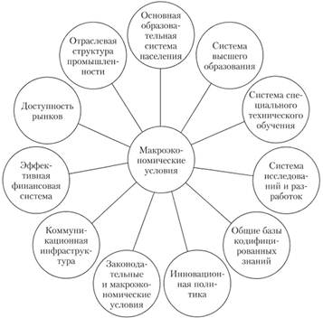
Основные условия инновационной деятельности на макроэкономическом (институциональном) уровне:
Общие условия инновационной деятельности определяются на основании комплексов внешних и внутренних воздействий.

Slide 116
На микроэкономическом уровне:
Корпоративные – связанные с политикой, целями, стратегией и ценностями корпорации (Совместимость проекта с текущей стратегией компании и ее долгосрочными планами, допустимость изменений в стратегии фирмы с учетом потенциала проекта, согласованность проекта с представлениями о компании, соответствие проекта отношению корпорации к риску, соответствие проекта отношению корпорации к нововведениям, соответствие временно́го аспекта проекта требованиям корпорации);
Рыночные (Соответствие проекта четко определенным потребностям рынка, Доля рынка, которую сможет контролировать корпорация, Жизненный цикл продукта в виде товара, Вероятность коммерческого успеха, Вероятный объем продаж, Временной аспект рыночного плана, Воздействие на существующие продукты, Ценообразование и восприятие продукта потребителями, Позиция в конкуренции, Соответствие продукта существующим каналам распределения, Оценка стартовых затрат);
Научно-технические (Соответствие проекта стратегии НИОКР, Допустимость изменений в стратегии НИОКР с учетом потенциала проекта, Вероятность технического успеха проекта, Стоимость и время разработки проекта, Патентная чистота проекта, Наличие научно-технических ресурсов для выполнения проекта, Возможность выполнения будущих НИОКР на базе данного проекта и новой технологии, Воздействие на другие проекты);

Slide 117
Финансовые (Стоимость НИОКР, Вложения в производство, Вложения в маркетинг, Наличие финансов в нужные моменты времени, Влияние на другие проекты, требующие финансовых средств, Время достижения точки безубыточности и максимальное отрицательное значение расходов, Потенциальный годовой размер прибыли, Ожидаемая норма прибыли, Соответствие проекта критериям эффективности инвестиций, принятым в компании);
Производственные (Новые технологические процессы, Достаточная численность и квалификация производственного персонала, Соответствие проекта имеющимся производственным мощностям, Цена и наличие материалов, Производственные издержки, Потребности в дополнительных мощностях);
Внешние и экономические (Возможные вредные воздействия продуктов и технологии, Влияние общественного мнения, Текущее и перспективное законодательство, Воздействие на уровень занятости).

Slide 118
Безусловно, на осуществление инновационной деятельности оказывают влияние и мезоэкономические (отраслевые и региональные) условия:
уровень технологичности отрасли, характеризующийся содержанием разработок, скоростью технологических изменений, структурой взаимосвязей, характером доступа к знаниям, организационными структурами и институциональными факторами;
развитость на конкретном рынке сферы услуг;
наличие рыночных условий осуществления инновации на малых и средних предприятиях;
уровень региональной инновационной системы;
степень влияния глобализации.

Slide 120
14. Классификация объектов интеллектуальной собственности

Slide 121
Объекты интеллектуальной собственности неоднородны по своему составу, по характеру использования в процессе производства, по степени влияния на финансовое состояние и результаты хозяйственной деятельности предприятия. Поэтому необходима классификация, которая может быть произведена по ряду признаков.

Slide 122
Объекты интеллектуальной собственности

Slide 123
в зависимости от использования в производстве, нематериальные активы можно разделить на функционирующие (работающие) объекты, применение которых приносит предприятию доход в настоящий период; нефункционирующие (неработающие) объекты, которые не используются по каким-либо причинам, но могут применяться в будущем;
по степени влияния на финансовые результаты предприятия выделяются объекты нематериальных активов (НМА), способные приносить доход прямо, за счет внедрения их в эксплуатацию и объекты, опосредованно влияющие на финансовые результаты;
по признаку получения результата интеллектуальной деятельности различают гуманитарные, технические, научные;
в зависимости от степени правовой защищенности, одна часть нематериальных активов относится к защищаемым охранными документами (авторскими правами), другая – к разряду не защищенных охранными документами (авторскими правами).

Slide 124
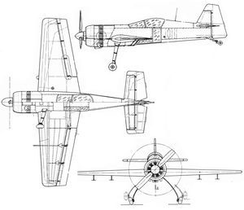
К объектам промышленной собственности относятся: - изобретения; - промышленные образцы; - полезные модели; - товарные знаки; - знаки обслуживания; - наименование мест происхождения товара.

Slide 125
Под патентом на изобретение понимается охранный документ, выдаваемый на изобретение и удостоверяющий приоритет, авторство и исключительное право на использование в течение срока действия патента. С точки зрения оплаты, патенты могут продаваться (уступаться) или покупаться целиком или по частям. Сделка может заключаться как по одному, так и по нескольким патентам на изобретения. Изобретением является результат научных исследований и разработок, производственной деятельности, воплощающий новое, обладающее существенными отличиями техническое решение задачи в любой области экономики. Ноу-хау - не имеющие охранного документа и не обладающие изобретательским уровнем полностью или частично конфиденциальные знания, опыт, навыки, включающие сведения технического, экономического, управленческого, финансового или иного характера, использование которых обеспечивает определенные преимущества и коммерческую выгоду лицу, их получившему. Под ноу-хау понимаются являющиеся секретными незапатентованные технологические знания и процессы, практический опыт, включая методы, способы и навыки, необходимые для проектирования, расчетов, строительства и производства каких-либо изделий, научно - исследовательских, опытно - конструкторских и прочих работ; составы и рецепты материалов, веществ, сплавов и прочие; методы и способы лечения; методы и способы добычи полезных ископаемых; спецификации, формулы и рецептура; документация, схемы организации производства, опыт в области дизайна, маркетинга, управления, экономики и финансов и прочая недоступная широкой общественности информация

Slide 126
Товарные знаки и промышленные образцы могут быть предметами торговли, лицензирования и франшизинга. Товарным знаком является оригинально оформленное графическое изображение, сочетание цифр, букв или слов и тому подобное, предназначенное отличать товары и услуги одних производителей от однородных товаров и услуг других производителей. Правовая охрана товарного знака возможна только в том случае, если он зарегистрирован. При этом исключительное право владельца на товарный знак определяется в отношении тех товаров и услуг, которые перечислены в свидетельстве на товарный знак. Обязательным условием лицензионного договора является положение о том, что качество товаров лицензиата должно быть не ниже качества товаров лицензиара и контролировать выполнение этого условия должен лицензиар. Промышленным образцом называется зарегистрированное в установленном порядке новое художественно - конструкторское (дизайнерское) решение внешнего вида изделия, в котором отражается единство его технических, функциональных и эстетических свойств. Франшизингом или франчайзингом (коммерческой концессией) является передача или переуступка прав на использование некоторых видов промышленной собственности, целью подобных соглашений является продажа товаров или оказание фирменных услуг. Фактически данные соглашения сфокусированы на использовании эксклюзивных товарных знаков франшизора - стороны в сделке, предоставляющей франшизу

Slide 128
16. Оценка эффективности затрат на НИОКР

Slide 129
Затраты компаний на НИОКР, млрд долл.

Slide 130
Доля бизнеса в расходах на НИОКР

Slide 131
Принято составлять рейтинги стран и компаний по затратам на НИОКР и на основе них делать выводы о «инновационности» их экономик и экономической деятельности.
Однако в этом вопросе стоит также учитывать и другие факторы. Одним из главных таких факторов является эффективность этих затрат.

Slide 132
Также согласно расчетам не было выявлено статистической зависимости между величиной расходов на НИОКР и финансовыми результатами компаний.
В этом случае необходимо осознавать два видов рисков: технические риски и рыночные риски.
Первый вид рисков связан с возможностями предприятий создавать новые технологические продукты.
Второй вид рисков – будет ли принят новый продукт на рынке.

Slide 133
Система показателей для оценки эффективности инвестиций в НИОКР

Slide 134
Виды оценок эффективности
В соответствии с упомянутыми рисками выделяют две группы методов оценки:
Субъективные – для оценки научно-технической значимости ОИС;
Объективные – для оценки экономической эффективности ОИС.

Slide 135
Субъективные оценки
Показывают:
Перспективность используемых для их достижения научно-технических приёмов и принципов;
Техническую значимость изобретений.
Например, один из методов основан на учёте таких факторов: вероятность успеха, отдача капиталовложений и издержки исследований.

Slide 136
Объективные оценки
Затратный подход
Учет расчетных затрат потенциальных покупателей на создание или приобретение альтернативных источников дохода, равноценных объекту оценки.
Рыночный подход
Расчет стоимости оцениваемого объекта на основании данных оценок на аналогичные объекты
Доходный подход
Метод дисконтирования денежного потока, метод прямой капитализации и метод роялти.

Slide 137
Многие фирмы сосредоточены на решении технических рисках, тем самым игнорируя другой вид рисков. В то время как важным условием инноваций является возможность получении прибыли от их использования.
Поэтому помимо наращивания инвестиций в НИОКР требуется развитие бизнес-модели компании, которая будет нацелена на поддержку продукции.

Slide 138
Спасибо за внимание, и есть ли вопросы?

